Slide 1
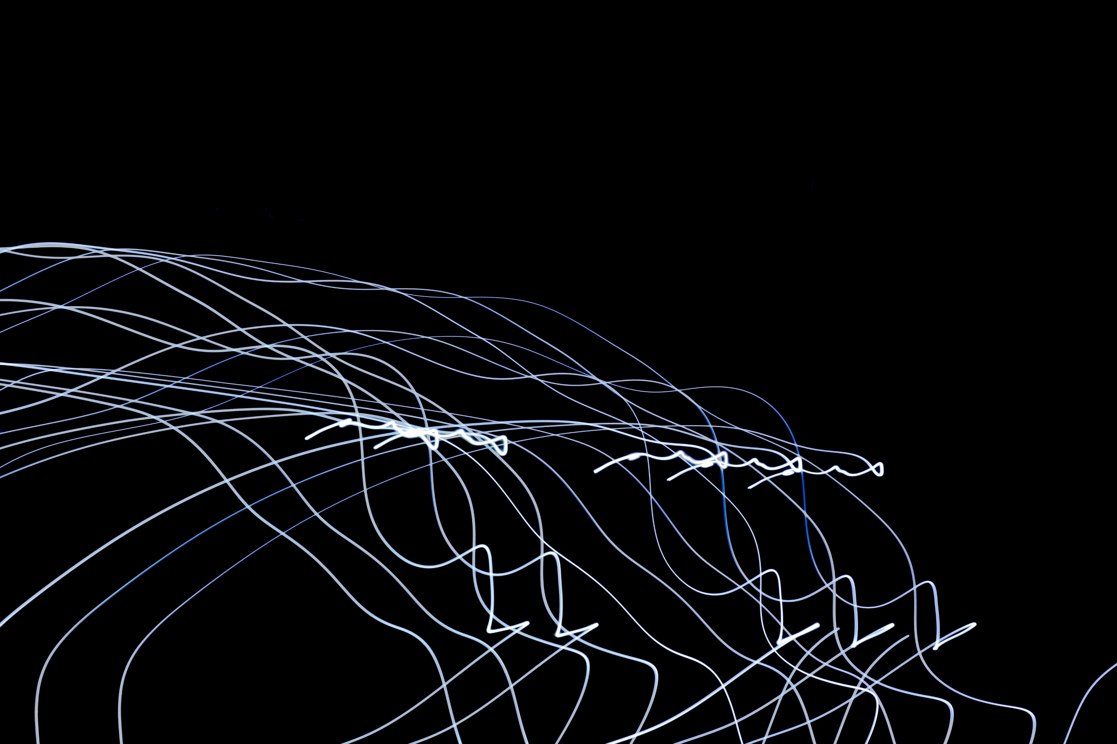

Modelos de Árvores

Slide 2

O que vamos aprender
Árvore de Decisão (Decision Trees)
Floresta Aleatória
(Random Forest)
Gradient Boosting

Slide 3
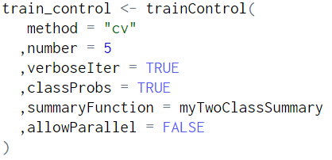
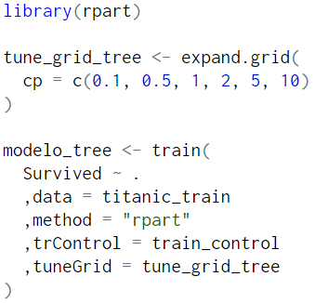
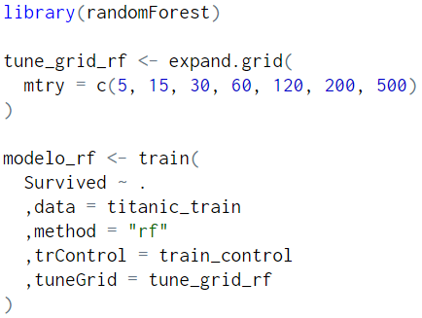
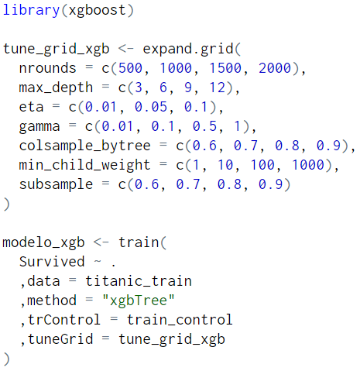
Resumão de R

Slide 4


Referências

Slide 5
Árvore de Decisão

Slide 6
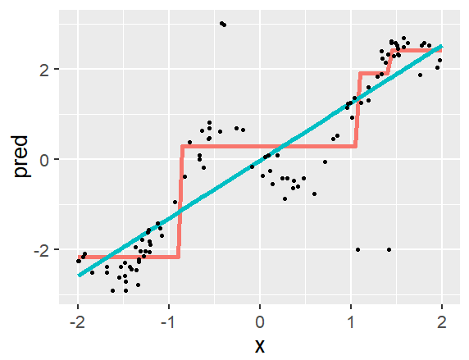
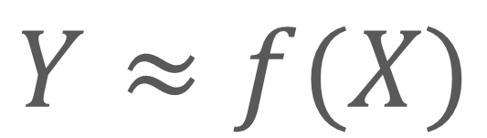
Anatomia
Nó
(RAIZ)
Sim
Pergunta
Não
Nó
Sim
Pergunta
Não
$$Y≈f(X)$$
Folha
Folha
Folha

Slide 7
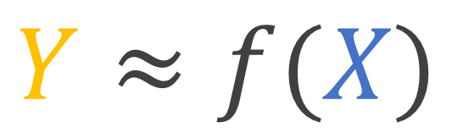
Anatomia
Paciente | Pressão | Glicose | Diabetes
Alfredo | hipertensao | 92 | nao
Beatriz | normal | 130 | sim
Carla | normal | 130 | nao
Daniela | normal | 55 | nao
Ernesto | hipertensao | 220 | sim
Flavia | normal | 195 | sim
P(sim) = 3/6
P(nó) = 6/6
Sim
Glicose < 111 ?
Não
P(sim) = 3/4
P(nó) = 4/6
Sim
Glicose < 162 ?
Não
$$Y≈f(X)$$
P(sim) = 0/2
P(folha) = 2/6
P(sim) = 1/2
P(folha) = 2/6
P(sim) = 2/2
P(folha) = 2/6

Slide 8



Anatomia
Paciente | Pressão | Glicose | Diabetes
Alfredo | hipertensao | 92 | nao
Beatriz | normal | 130 | sim
Carla | normal | 130 | nao
Daniela | normal | 55 | nao
Ernesto | hipertensao | 220 | sim
Flavia | normal | 195 | sim
P(sim) = 3/6
P(nó) = 6/6
Sim
Glicose < 111 ?
Não
P(sim) = 3/4
P(nó) = 4/6
Sim
Glicose < 162 ?
Não
$$Y≈f(X)$$
P(sim) = 0/2
P(folha) = 2/6
P(sim) = 1/2
P(folha) = 2/6
P(sim) = 2/2
P(folha) = 2/6
$$Y≈0\%$$
$$Y≈50\%$$
$$Y≈100\%$$

Slide 9
Anatomia
Paciente | Pressão | Glicose | Diabetes
Alfredo | hipertensao | 92 | nao
Beatriz | normal | 130 | sim
Carla | normal | 130 | nao
Daniela | normal | 55 | nao
Ernesto | hipertensao | 220 | sim
Flavia | normal | 195 | sim
P(sim) = 3/6
P(nó) = 6/6
Sim
Glicose < 111 ?
Não
P(sim) = 3/4
P(nó) = 4/6
Sim
Glicose < 162 ?
Não
$$Y≈f(X)$$
P(sim) = 0/2
P(folha) = 2/6
P(sim) = 1/2
P(folha) = 2/6
P(sim) = 2/2
P(folha) = 2/6
$$Y≈0\%$$
$$Y≈50\%$$
$$Y≈100\%$$

Slide 10
Anatomia
Paciente | Pressão | Glicose | Diabetes
Alfredo | hipertensao | 92 | nao
Beatriz | normal | 130 | sim
Carla | normal | 130 | nao
Daniela | normal | 55 | nao
Ernesto | hipertensao | 220 | sim
Flavia | normal | 195 | sim
P(sim) = 3/6
P(nó) = 6/6
Sim
Glicose < 111 ?
Não
P(sim) = 3/4
P(nó) = 4/6
Sim
Glicose < 162 ?
Não
$$Y≈f(X)$$
P(sim) = 0/2
P(folha) = 2/6
P(sim) = 1/2
P(folha) = 2/6
P(sim) = 2/2
P(folha) = 2/6
$$Y≈0\%$$
$$Y≈50\%$$
$$Y≈100\%$$

Slide 11
Anatomia
Paciente | Pressão | Glicose | Diabetes
Alfredo | hipertensao | 92 | nao
Beatriz | normal | 130 | sim
Carla | normal | 130 | nao
Daniela | normal | 55 | nao
Ernesto | hipertensao | 220 | sim
Flavia | normal | 195 | sim
P(sim) = 3/6
P(nó) = 6/6
Sim
Glicose < 111 ?
Não
P(sim) = 3/4
P(nó) = 4/6
Sim
Glicose < 162 ?
Não
$$Y≈f(X)$$
P(sim) = 0/2
P(folha) = 2/6
P(sim) = 1/2
P(folha) = 2/6
P(sim) = 2/2
P(folha) = 2/6
$$Y≈0\%$$
$$Y≈50\%$$
$$Y≈100\%$$

Slide 12
Anatomia
Paciente | Pressão | Glicose | Diabetes
Alfredo | hipertensao | 92 | nao
Beatriz | normal | 130 | sim
Carla | normal | 130 | nao
Daniela | normal | 55 | nao
Ernesto | hipertensao | 220 | sim
Flavia | normal | 195 | sim
P(sim) = 3/6
P(nó) = 6/6
Sim
Glicose < 111 ?
Não
P(sim) = 3/4
P(nó) = 4/6
Sim
Glicose < 162 ?
Não
$$Y≈f(X)$$
P(sim) = 0/2
P(folha) = 2/6
P(sim) = 1/2
P(folha) = 2/6
P(sim) = 2/2
P(folha) = 2/6
$$Y≈0\%$$
$$Y≈50\%$$
$$Y≈100\%$$

Slide 13
Anatomia
Paciente | Pressão | Glicose | Diabetes
Alfredo | hipertensao | 92 | nao
Beatriz | normal | 130 | sim
Carla | normal | 130 | nao
Daniela | normal | 55 | nao
Ernesto | hipertensao | 220 | sim
Flavia | normal | 195 | sim
P(sim) = 3/6
P(nó) = 6/6
Sim
Glicose < 111 ?
Não
P(sim) = 3/4
P(nó) = 4/6
Sim
Glicose < 162 ?
Não
$$Y≈f(X)$$
P(sim) = 0/2
P(folha) = 2/6
P(sim) = 1/2
P(folha) = 2/6
P(sim) = 2/2
P(folha) = 2/6
$$Y≈0\%$$
$$Y≈50\%$$
$$Y≈100\%$$

Slide 14
Perguntas
Paciente | Pressão | Glicose | Diabetes
Alfredo | hipertensao | 92 | nao
Beatriz | normal | 130 | sim
Carla | normal | 130 | nao
Daniela | normal | 55 | nao
Ernesto | hipertensao | 220 | sim
Flavia | normal | 195 | sim
P(sim) = 3/6
P(nó) = 6/6
Sim
Glicose < 111 ?
Não
55
92
130
195
220
Glicose
Pressão
hipertensao
normal
$$Y≈f(X)$$
P(sim) = 0/2
P(folha) = 2/6
P(sim) = 1/2
P(folha) = 2/6
P(sim) = 2/2
P(folha) = 2/6
$$Y≈0\%$$
$$Y≈50\%$$
$$Y≈100\%$$

Slide 15
Perguntas
Paciente | Pressão | Glicose | Diabetes
Alfredo | hipertensao | 92 | nao
Beatriz | normal | 130 | sim
Carla | normal | 130 | nao
Daniela | normal | 55 | nao
Ernesto | hipertensao | 220 | sim
Flavia | normal | 195 | sim
P(sim) = 3/6
P(nó) = 6/6
Sim
Glicose < 111 ?
Não
73,5
111
162,5
207,5
55
92
130
195
220
Glicose
P(sim) = 3/4
P(nó) = 4/6
Pressão
hipertensao
normal
Sim
Glicose < 162 ?
Não
Pergunta | Esquerda | Direita | GINI | Entropia | Melhor
Glicose < 73,5 ? | 1 | 5 | 0,6 | 0,8 | NÃO
Glicose < 111 ? | 2 | 4 | 1,5 | 1,9 | SIM
Glicose < 162,5 ? | 4 | 2 | 1,5 | 1,9 | SIM
Glicose < 207,5 ? | 5 | 1 | 0,6 | 0,8 | NÃO
Pressão normal? | 4 | 2 | 0,0 | 0,0 | NÃO
$$Y≈f(X)$$
P(sim) = 0/2
P(folha) = 2/6
P(sim) = 1/2
P(folha) = 2/6
P(sim) = 2/2
P(folha) = 2/6
$$Y≈0\%$$
$$Y≈50\%$$
$$Y≈100\%$$

Slide 16
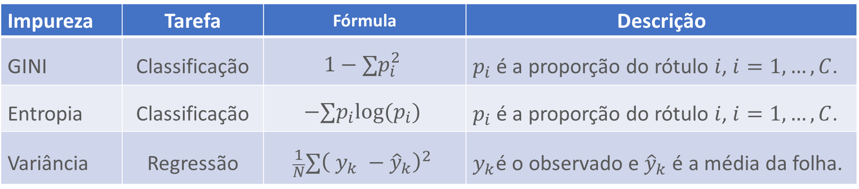
Impureza e Ganho de Informação
Ganho de informação: (Information Gain)
$$IG\left(P,lado\right)=N.Impureza\left(P\right) −N_{esq}.Impureza\left(P, esq\right)−N_{dir}.Impureza(P, dir)$$
Medidas de impureza mais comuns:
Impureza | Tarefa | Fórmula | Descrição
GINI | Classificação | $$1−∑p_{i}^{2}$$ | $p_{i}$ é a proporção do rótulo $i$, $i=1, …, C$.
Entropia | Classificação | $$−∑p_{i}log⁡(p_{i})$$ | $p_{i}$ é a proporção do rótulo $i$, $i=1, …, C$.
Variância | Regressão | $$\frac{1}{N}∑{\left( y_{k} −{\hat{y}}_{k}\right)}^{2}$$ | $y_{k}$é o observado e${\hat{y}}_{k}$ é a média da folha.
Fonte: spark.apache.org/docs/1.3.0/mllib-decision-tree.html

Slide 17




Impureza e Ganho de Informação
Qual “pergunta” é a melhor? I ou II?
I
II
P(sim) = 3/6
P(nó) = 6/6
P(sim) = 3/6
P(nó) = 6/6
Sim
Glicose < 162 ?
Não
Sim
Glicose < 207 ?
Não
P(sim) = 2/2
P(folha) = 2/6
P(sim) = 1/4
P(folha) = 4/6
P(sim) = 1/1
P(folha) = 1/6
P(sim) = 2/5
P(folha) = 5/6
$$Y≈100\%$$
$$Y≈25\%$$
$$Y≈100\%$$
$$Y≈40\%$$

Slide 18








Impureza e Ganho de Informação
Qual quebra é a melhor? I ou II?
Exemplo usando GINI como medida de IMPUREZA
I
II
P(sim) = 3/6
P(nó) = 6/6
$$1 −{\left(\frac{3}{6}\right)}^{2}−{\left(\frac{3}{6}\right)}^{2}=0,50$$
P(sim) = 3/6
P(nó) = 6/6
$$1 −{\left(\frac{3}{6}\right)}^{2}−{\left(\frac{3}{6}\right)}^{2}=0,50$$
Sim
Glicose < 162 ?
Não
Sim
Glicose < 207 ?
Não
$$1 −{\left(\frac{2}{2}\right)}^{2}−{\left(\frac{0}{2}\right)}^{2}=0,00$$
$$1 −{\left(\frac{1}{4}\right)}^{2}−{\left(\frac{3}{4}\right)}^{2}=0,38$$
$$1 −{\left(\frac{1}{1}\right)}^{2}−{\left(\frac{0}{1}\right)}^{2}=0,00$$
$$1 −{\left(\frac{2}{5}\right)}^{2}−{\left(\frac{3}{5}\right)}^{2}=0,48$$
P(sim) = 2/2
P(folha) = 2/6
P(sim) = 1/4
P(folha) = 4/6
P(sim) = 1/1
P(folha) = 1/6
P(sim) = 2/5
P(folha) = 5/6
$$Y≈100\%$$
$$Y≈25\%$$
$$Y≈100\%$$
$$Y≈40\%$$
$$GINI\left(I\right)=6∗0,50 −2∗0,00 −4∗0,38$$
$$GINI\left(I\right)=1,5$$
$$GINI\left(II\right)=6∗0,50 −1∗0,00 −5∗0,48$$
$$GINI\left(II\right)=0,6$$

Slide 19



Impureza e Ganho de Informação
Exercício
Exemplo usando GINI como medida de IMPUREZA
I
II
P(sim) = 3/6
P(nó) = 6/6
$$1 −{\left(\frac{3}{6}\right)}^{2}−{\left(\frac{3}{6}\right)}^{2}=0,50$$
P(sim) = 3/6
P(nó) = 6/6
Sim
Glicose < 162 ?
Não
Sim
Glicose < 111 ?
Não
$$1 −{\left(\frac{2}{2}\right)}^{2}−{\left(\frac{0}{2}\right)}^{2}=0,00$$
$$1 −{\left(\frac{1}{4}\right)}^{2}−{\left(\frac{3}{4}\right)}^{2}=0,38$$
P(sim) = 2/2
P(folha) = 2/6
P(sim) = 1/4
P(folha) = 4/6
P(sim) = 0/2
P(folha) = 2/6
P(sim) = 3/4
P(folha) = 4/6
$$Y≈100\%$$
$$Y≈25\%$$
$$Y≈0\%$$
$$Y≈75\%$$
$$GINI\left(I\right)=6∗0,50 −2∗0,00 −4∗0,38$$
$$GINI\left(I\right)=1,5$$
$$GINI\left(II\right)=$$
$$GINI\left(II\right)=$$

Slide 20



Impureza e Ganho de Informação
Exercício (resposta)
Exemplo usando GINI como medida de IMPUREZA
I
II
P(sim) = 3/6
P(nó) = 6/6
$$1 −{\left(\frac{3}{6}\right)}^{2}−{\left(\frac{3}{6}\right)}^{2}=0,50$$
P(sim) = 3/6
P(nó) = 6/6
$$1 −{\left(\frac{3}{6}\right)}^{2}−{\left(\frac{3}{6}\right)}^{2}=0,50$$
Sim
Glicose < 162 ?
Não
Sim
Glicose < 111 ?
Não
$$1 −{\left(\frac{2}{2}\right)}^{2}−{\left(\frac{0}{2}\right)}^{2}=0,00$$
$$1 −{\left(\frac{1}{4}\right)}^{2}−{\left(\frac{3}{4}\right)}^{2}=0,38$$
$$1 −{\left(\frac{0}{2}\right)}^{2}−{\left(\frac{2}{2}\right)}^{2}=0,00$$
$$1 −{\left(\frac{3}{4}\right)}^{2}−{\left(\frac{1}{4}\right)}^{2}=0,38$$
P(sim) = 2/2
P(folha) = 2/6
P(sim) = 1/4
P(folha) = 4/6
P(sim) = 0/2
P(folha) = 2/6
P(sim) = 3/4
P(folha) = 4/6
$$Y≈100\%$$
$$Y≈25\%$$
$$Y≈0\%$$
$$Y≈75\%$$
$$GINI\left(I\right)=6∗0,50 −2∗0,00 −4∗0,38$$
$$GINI\left(I\right)=1,5$$
$$GINI\left(II\right)=6∗0,50 −2∗0,00 −4∗0,38$$
$$GINI\left(II\right)=1,5$$

Slide 21
Hiperparâmetros e Overfitting
Hiperparâmtros do pacote `rpart` do R
P(sim) = 3/6
P(nó) = 6/6
maxdepth – Profundidade: quanto mais profunda a árvore for, maior risco de overfitting.
minsplit – Quantidade mínima de observações dentro de um nó para se considerar dividir em duas folhas novas. Quanto menor, maior risco de overfitting.
minbucket – Quantidade mínima de observações dentro das novas folhas para se considerar dividir. Quanto menor, maior risco de overfitting.
cp – Parâmetro de complexidade: limite mínimo de ganho de informação que a divisão tem que fornecer para concretizar a criação das folhas.
Sim
Glicose < 111 ?
Não
P(sim) = 3/4
P(nó) = 4/6
Profundidade 1
Sim
Glicose < 162 ?
Não
Profundidade 2
P(sim) = 0/2
P(folha) = 2/6
P(sim) = 1/2
P(folha) = 2/6
P(sim) = 2/2
P(folha) = 2/6

Slide 22
Hiperparâmetros e Overfitting
Hiperparâmtros do pacote `rpart` do R
P(sim) = 3/6
P(nó) = 6/6
maxdepth – Profundidade: quanto mais profunda a árvore for, maior risco de overfitting.
minsplit – Quantidade mínima de observações dentro de um nó para se considerar dividir em duas folhas novas. Quanto menor, maior risco de overfitting.
minbucket – Quantidade mínima de observações dentro das novas folhas para se considerar dividir. Quanto menor, maior risco de overfitting.
cp – Parâmetro de complexidade: limite mínimo de ganho de informação que a divisão tem que fornecer para concretizar a criação das folhas.
Sim
Glicose < 111 ?
Não
P(sim) = 3/4
P(nó) = 4/6
Sim
Glicose < 162 ?
Não
P(sim) = 0/2
P(folha) = 2/6
P(sim) = 1/2
P(folha) = 2/6
P(sim) = 2/2
P(folha) = 2/6
$$Y≈0\%$$
$$Y≈50\%$$
$$Y≈100\%$$

Slide 23
Hiperparâmetros e Overfitting
Hiperparâmtros do pacote `rpart` do R
P(sim) = 3/6
P(nó) = 6/6
maxdepth – Profundidade: quanto mais profunda a árvore for, maior risco de overfitting.
minsplit – Quantidade mínima de observações dentro de um nó para se considerar dividir em duas folhas novas. Quanto menor, maior risco de overfitting.
minbucket – Quantidade mínima de observações dentro das novas folhas para se considerar dividir. Quanto menor, maior risco de overfitting.
cp – Parâmetro de complexidade: limite mínimo de ganho de informação que a divisão tem que fornecer para concretizar a criação das folhas.
Sim
Glicose < 111 ?
Não
P(sim) = 3/4
P(nó) = 4/6
Sim
Glicose < 162 ?
Não
P(sim) = 0/2
P(folha) = 2/6
P(sim) = 1/2
P(folha) = 2/6
P(sim) = 2/2
P(folha) = 2/6
$$Y≈0\%$$
$$Y≈50\%$$
$$Y≈100\%$$

Slide 24





Hiperparâmetros e Overfitting
Hiperparâmtros do pacote `rpart` do R
P(sim) = 3/6
P(nó) = 6/6
maxdepth – Profundidade: quanto mais profunda a árvore for, maior risco de overfitting.
minsplit – Quantidade mínima de observações dentro de um nó para se considerar dividir em duas folhas novas. Quanto menor, maior risco de overfitting.
minbucket – Quantidade mínima de observações dentro das novas folhas para se considerar dividir. Quanto menor, maior risco de overfitting.
cp – Parâmetro de complexidade: limite mínimo de ganho de informação que a divisão tem que fornecer para concretizar a criação das folhas.
Sim
Glicose < 111 ?
Não
$$IG=1.5>cp$$
P(sim) = 3/4
P(nó) = 4/6
Sim
Glicose < 162 ?
Não
$$IG=0.5>cp$$
P(sim) = 0/2
P(folha) = 2/6
P(sim) = 1/2
P(folha) = 2/6
P(sim) = 2/2
P(folha) = 2/6
$$Y≈0\%$$
$$Y≈50\%$$
$$Y≈100\%$$
$$IG<cp$$
$$IG<cp$$
$$IG<cp$$

Slide 25
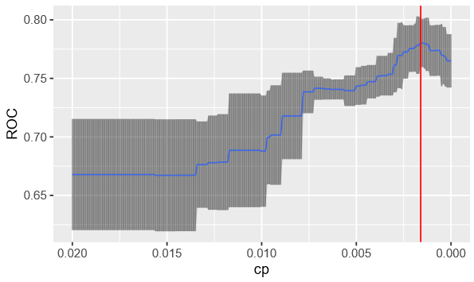
CP – Complexity Parameter
$$R_{cp}\left(T\right)=R\left(T\right)+cp∗\left|T\right|∗R(T_{1})$$
Quanto maior o CP menos quebras a árvore vai ter.
Selecionamos o tamanho de árvore ideal variando o CP (por meio de cross-validation!).

Slide 26
library(rpart)
Ao R...

Slide 27
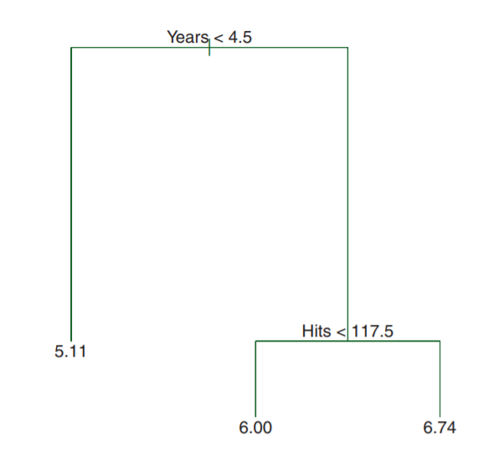
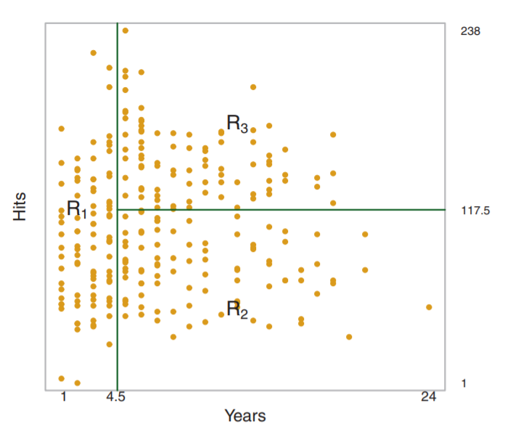
Comentários e mais um pouco de intuição
O exemplo foi dado com variável resposta (diabetes) de apenas duas classes: SIM e NÃO. Poderia ter mais, por exemplo: o dígito escrito em uma imagem. A variável resposta teria 10 classes possíveis que seriam os algarismos de 0 a 9.
A variável explicativa hipertensão apresentava apenas duas classes também, mas poderia apresentar mais. Nesse caso, os algoritmos de árvores têm de decidir como fazer as PERGUNTAS. Esse link da Freakonometrics apresenta a heurística mais utilizada nesse caso.
As figuras são duas representações diferentes para um mesmo modelo de árvore. Nesse caso as variáveis explicativas Years e Hits são ambas contínuas e poderiam ser visualizadas num gráfico de dispersão. As regiões R1, R2 e R3 correspondem às folhas da árvore apresentada no gráfico de cima.
ISL
p 305
Algoritmos mais conhecidos:
CART (rpart)
ID3
C4.5
C5.0

Slide 28
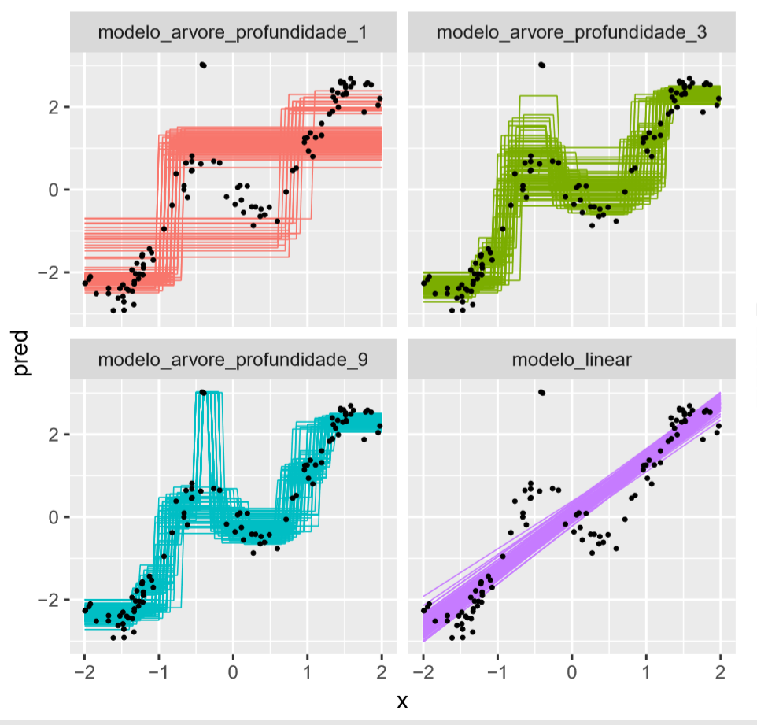



Relação Viés-Variância (Bias-Variance tradeoff)
$$Erro de predição esperado=$$
$$E{\left(Y−\hat{f}\left(x_{0}\right)\right)}^{2}=$$
$$E{\left(f\left(x_{0}\right)+ε−\hat{f}\left(x_{0}\right)\right)}^{2}=$$
$${\left[E\hat{f}\left(x_{0}\right) −f\left(x_{0}\right)\right]}^{2}+E{\left[\hat{f}\left(x_{0}\right) −E\hat{f}\left(x_{0}\right)\right]}^{2}+Var(ε)=$$
$$Viés^{2}+Variância+Erro Irredutível$$
ISL
p 33

Slide 29
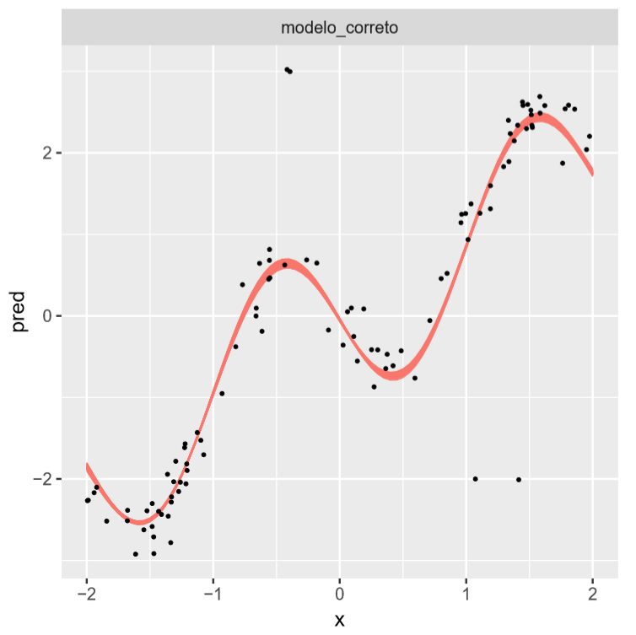
Relação Viés-Variância (Bias-Variance tradeoff)
$$Erro de predição esperado=$$
$$E{\left(Y−\hat{f}\left(x_{0}\right)\right)}^{2}=$$
$$E{\left(f\left(x_{0}\right)+ε−\hat{f}\left(x_{0}\right)\right)}^{2}=$$
$${\left[E\hat{f}\left(x_{0}\right) −f\left(x_{0}\right)\right]}^{2}+E{\left[\hat{f}\left(x_{0}\right) −E\hat{f}\left(x_{0}\right)\right]}^{2}+Var(ε)=$$
$$Viés^{2}+Variância+Erro Irredutível$$
ISL
p 33

Slide 30
Random Forest

Slide 31
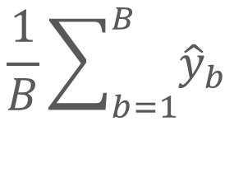

Random Forest
Random Forest é a combinação de “palpites” de um monte de árvores de decisão.
É um algoritmo de uma classe especial de ENSEMBLE: BAGGING.
ENSEMBLE: mistura de 2 ou mais modelos.
BAGGING: Bootstrap AGGregation
Diferencial para os BAGGINs tradicionais: Sorteia as colunas também
ESL p 605
ESL p 282
Algoritmo:
$$\frac{1}{B}\sum_{b=1}^{B}{{\hat{y}}_{b}}$$
Sorteie B conjuntos de observações da base D
Para cada conjunto b de B, sorteie m variáveis de D
Para cada uma das B sub-bases geradas por (b, m) construa uma árvore de decisão
Para previsão final, agregue as previsões individuais de cada uma das B árvore.
OBS: Nessa ilustração, B = 4

Slide 32
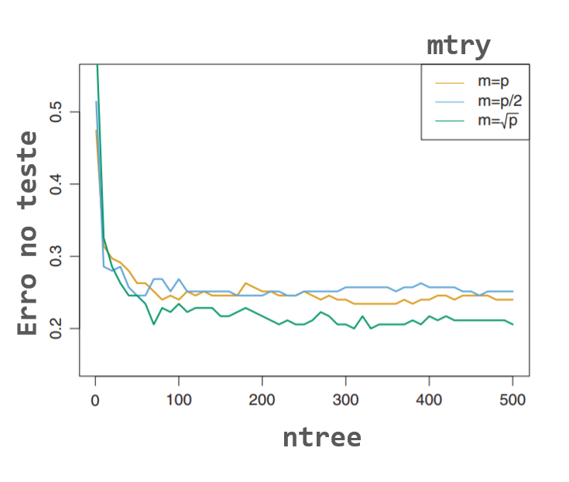
Hiperparâmetros e Overfitting
Hiperparâmtros do pacote `randomForest` do R
ntree – Número de árvores (amostras bootstrap) para treinar. Não afeta muito o overfitting.
mtry – Quantidade de variáveis (colunas) sorteadas por árvore. Tem que testar via cross-validation, pois é afetado pela razão entre #variáveis boas e #ruído.
nodesize – Análogo ao minsplit do `rpart`. Quantidade mínima de observações no nó para poder dividir.
OBS: random forest não usa CP. Ele permite que as árvores cresçam indeterminadamente, condicionadas apenas pelo nodesize.
ISL
p 322

Slide 33
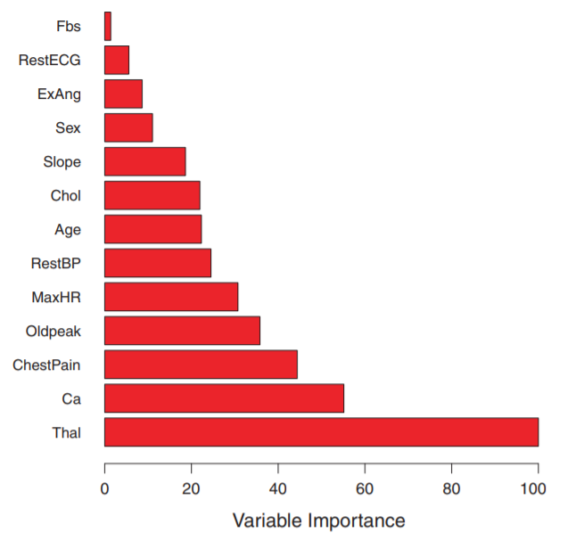
Importância das Variáveis (variable importance)
A importância de uma certa variável X é calculara (na maioria das vezes) pela média dos ganhos de informação das quebras feitas por aquela variável.
O gráfico ao lado mostra uma escala de 0 a 100. É a maneira como se costuma apresentar a importância da variável uma vez que a média do ganho de informação é difícil de interpretar.
No R: varImp(modelo)
ISL
p 319

Slide 34
library(randomForest)
Ao R...

Slide 35
Próxima aula
Exercício do Titanic
Gradient Boosting
Gráfico de Dependência Parcial
ESL
p 337

Slide 36
Gradient Boosting

